Slide 1
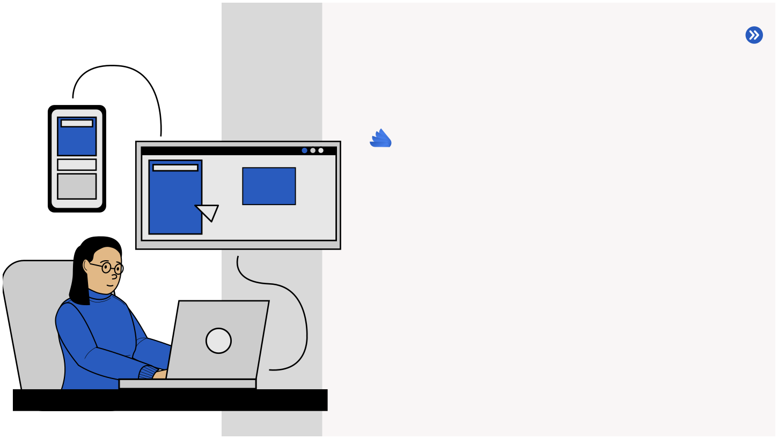
Home
About Us
Contact
Wardiere.inc
GeoRemind
Xabier Hernaez

Slide 2



Wardiere.inc
Home
About Us
Contact
Objetivo principal
Crear una plataforma web de gestión inteligente de recordatorios que mejore la productividad mediante geolocalización contextual, permitiendo a los usuarios recibir notificaciones automáticas al llegar a ubicaciones específicas.

Slide 3


Wardiere.inc
Home
About Us
Contact
AUTENTICACIÓN CON 2FA POR EMAIL
CRUD DE RECORDATORIOS (FECHA/HORA Y UBICACIÓN)
GEOFENCING Y NOTIFICACIONES AUTOMÁTICAS
Funcionalidades Principales:
SISTEMA DE RECURRENCIA (DIARIO, SEMANAL, MENSUAL, ANUAL)
SISTEMA SOCIAL: AMIGOS, GRUPOS Y COMPARTIR RECORDATORIOS
COMANDOS DE VOZ PARA CREACIÓN RÁPIDA
CALENDARIO Y MULTIIDIOMA (ES/EN)

Slide 4
Wardiere.inc
Home
About Us
Contact
API GATEWAY (NODE.JS:5000) - PUNTO DE ENTRADA
APIs y Servicios
USER SERVICE (NODE.JS:3001) - USUARIOS Y RECORDATORIOS
GEO SERVICE (PYTHON:8000) - GEOLOCALIZACIÓN
APIS EXTERNAS: OPENSTREETMAP, NOMINATIM, OVERPASS

Slide 5
Wardiere.inc
Home
About Us
Contact
PostgreSQL | MongoDB
users | locations
reminders | notifications
friendships | external_places
groups
shared_reminders
Modelo de Datos:

Slide 6

Arquitectura y Tecnologías
Live Server (Frontend)
API Gateway (Node.js:5000)
User Service (Node.js:3001)
Geo Service (Python:8000)
PostgreSQL
MongoDB

Slide 7
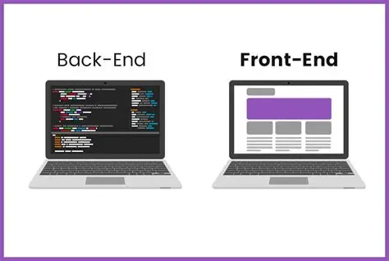
Wardiere.inc
STACK TECNOLÓGICO:
Arquitectura y Tecnologías
Backend: Node.js (Express) + Python (FastAPI)
Frontend: HTML5 + CSS3 + JavaScript (SPA concept)
Bases de datos: PostgreSQL + MongoDB
Contenedores: Docker + Docker Compose
API Gateway: Sí (Node.js:5000 - punto de entrada centralizado)
CARACTERÍSTICAS FRONTEND:
Single Page Application (concepto SPA)
Cliente HTML5 con uso extensivo de JavaScript
NO es PWA (sin service workers)
NO subido a la nube (despliegue local con Docker)
Renderizado en cliente, sin plantillas del servidor

Slide 8
Wardiere.inc
Home
About Us
Contact
ARQUITECTURA PROFESIONAL
SEGURIDAD Y GEOLOCALIZACIÓN
Microservicios dockerizados (Node.js + Python) con API Gateway, orquestando PostgreSQL y MongoDB. Sistema completo arranca con un comando.
Autenticación JWT con 2FA real por email. Geofencing funcional con verificación cada 10 segundos y notificaciones automáticas. Soporte de comandos de voz e internacionalización (ES/EN).
Aspectos Avanzados y Lecciones Aprendidas
MÁS ALLÁ DEL CRUD
APRENDIZAJES CLAVE
Sistema social completo: amigos, grupos con roles, compartir recordatorios. 7 tablas relacionales gestionando relaciones complejas entre usuarios.
Integración de tecnologías heterogéneas (Node.js + Python + SQL + NoSQL). Consumo de APIs reales (OpenStreetMap) con índices geoespaciales. Arquitectura escalable y mantenible.

Slide 9
DEMO

Slide 10
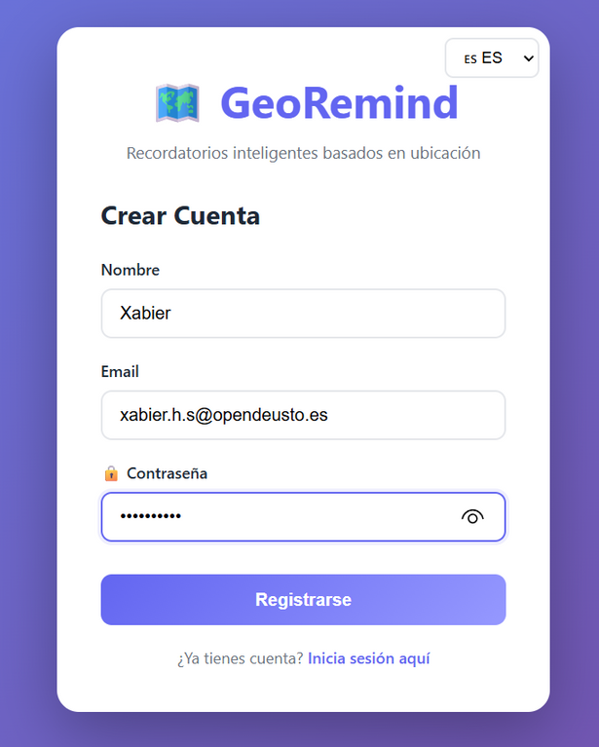
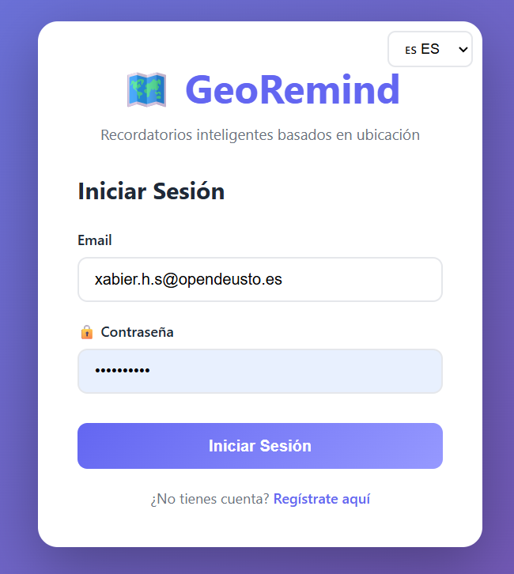
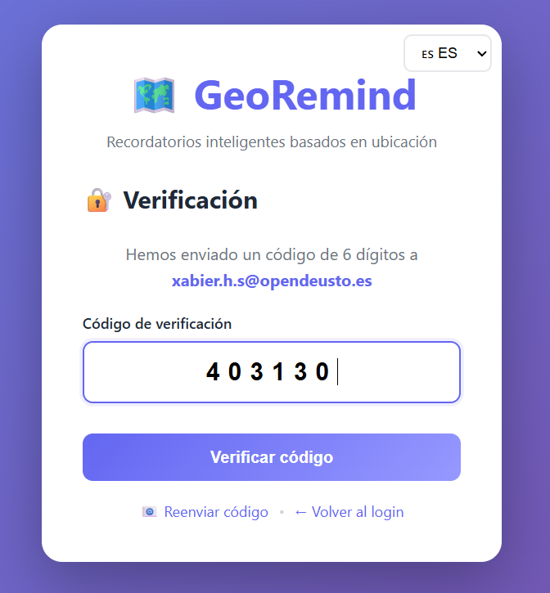
Login y Registro

Slide 11
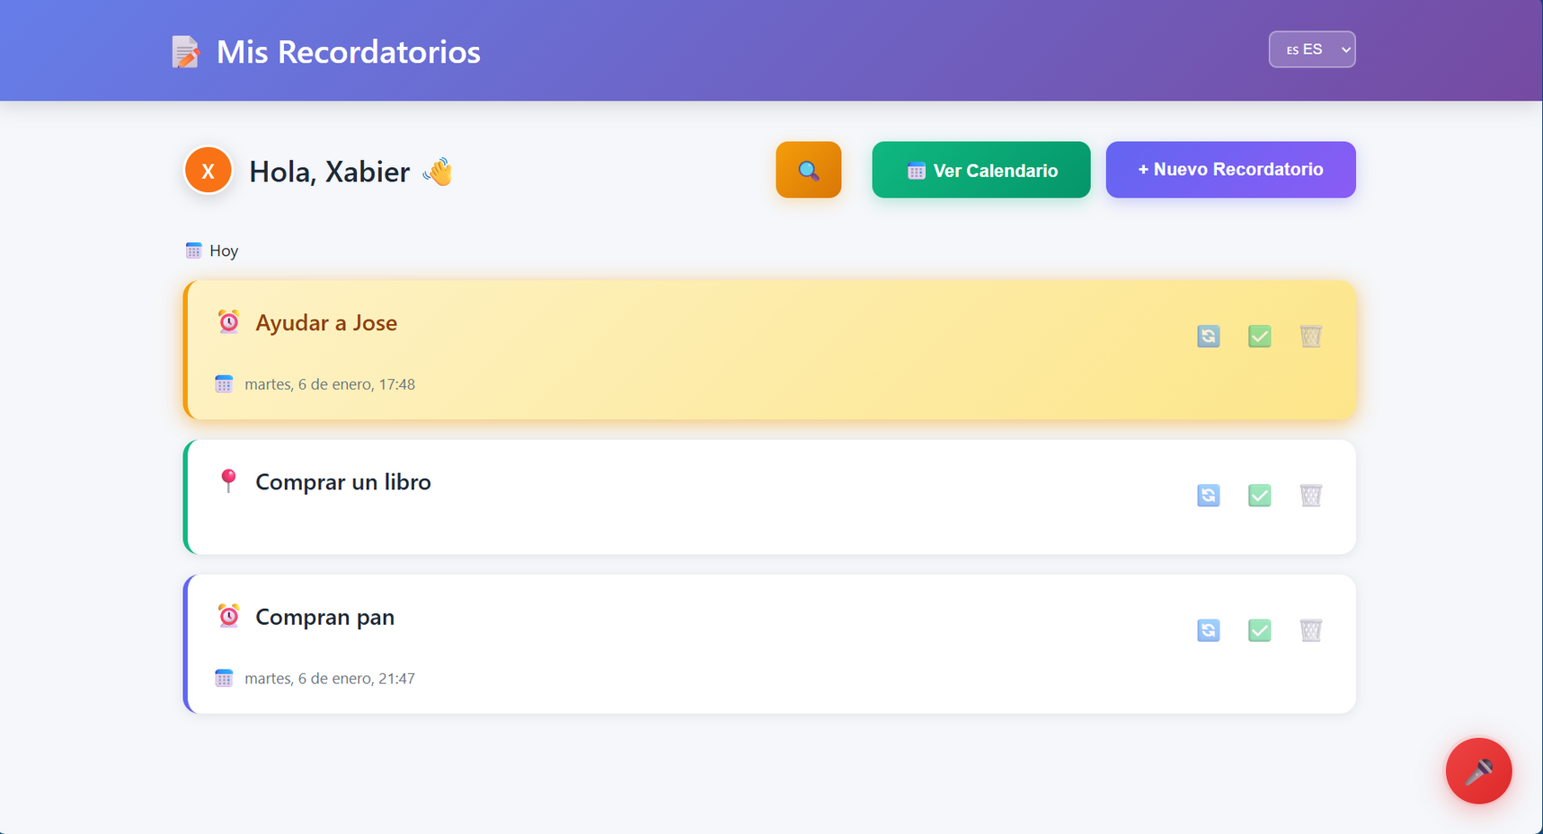
Lista de Recordatorios

Slide 12
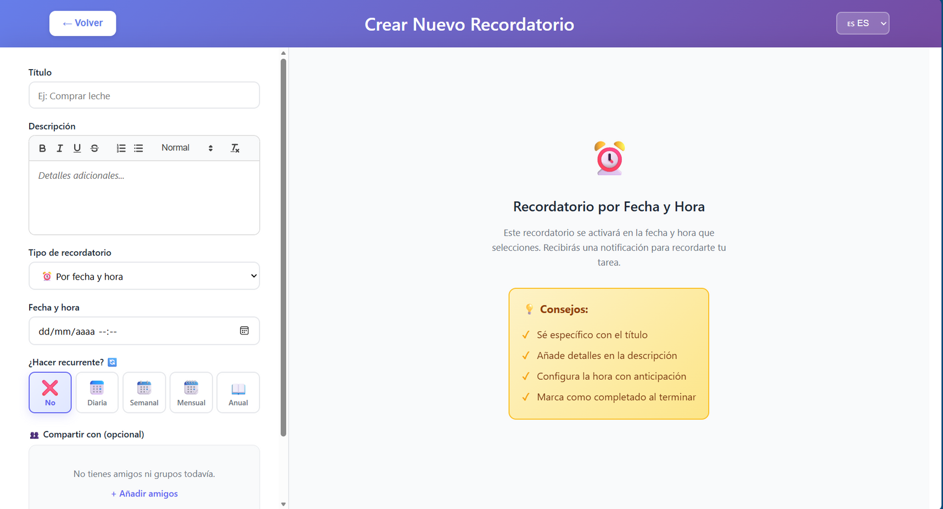
Dashboard para crear recordatorios por fecha

Slide 13
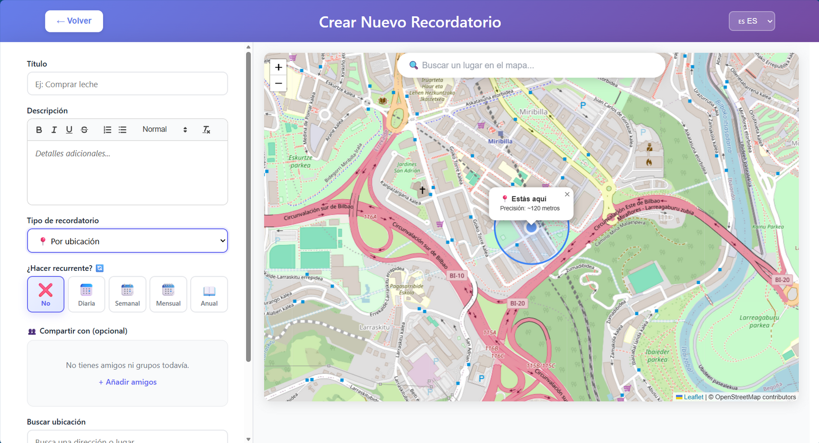
Dashboard para crear recordatorios por ubicación

Slide 14
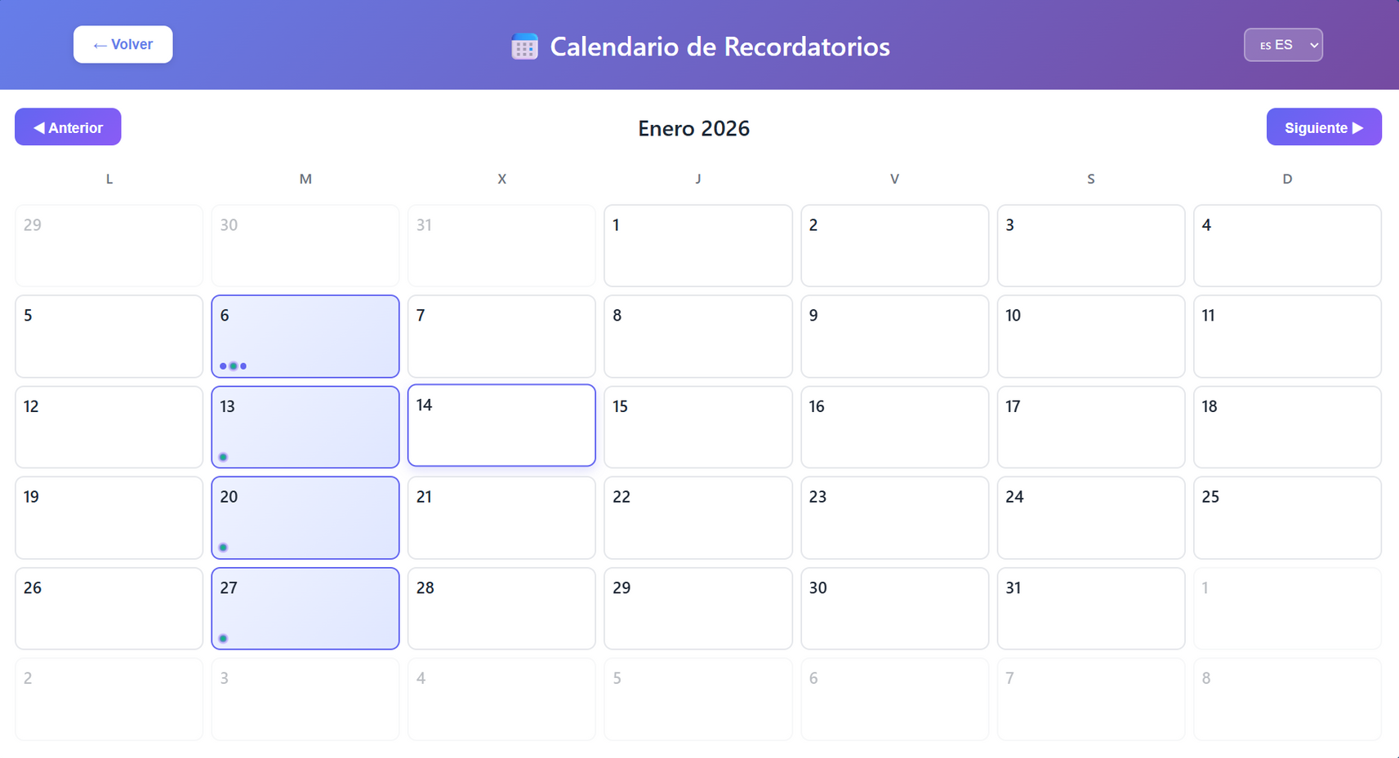
Calendario

Slide 15
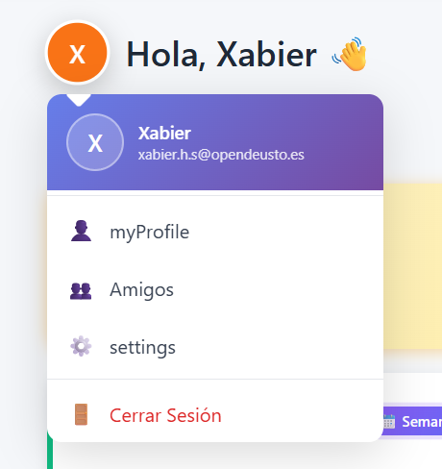
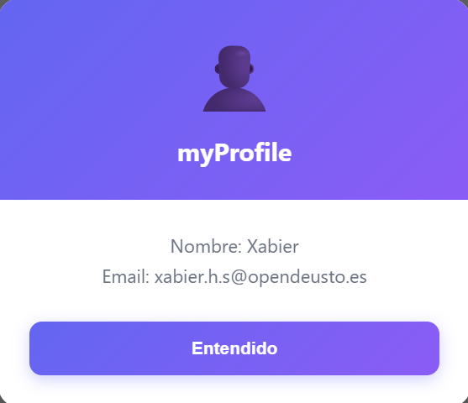
Herramientas

Slide 16
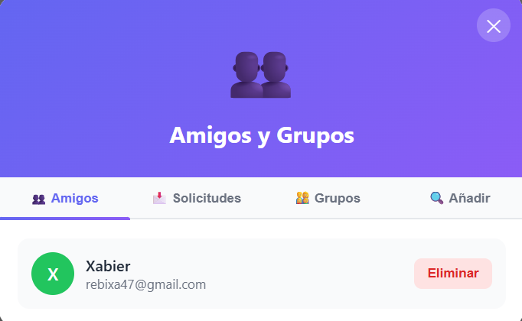
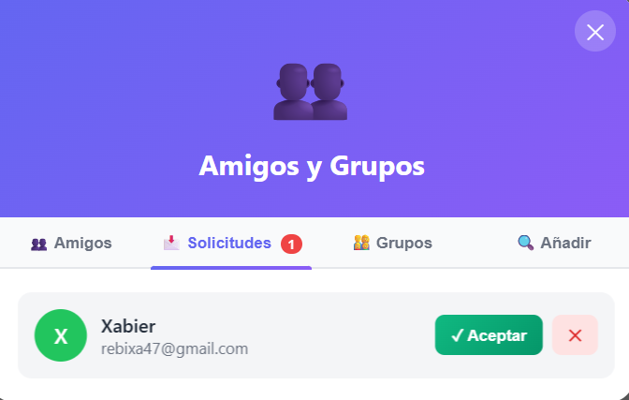
Sistema de amigos

Slide 17
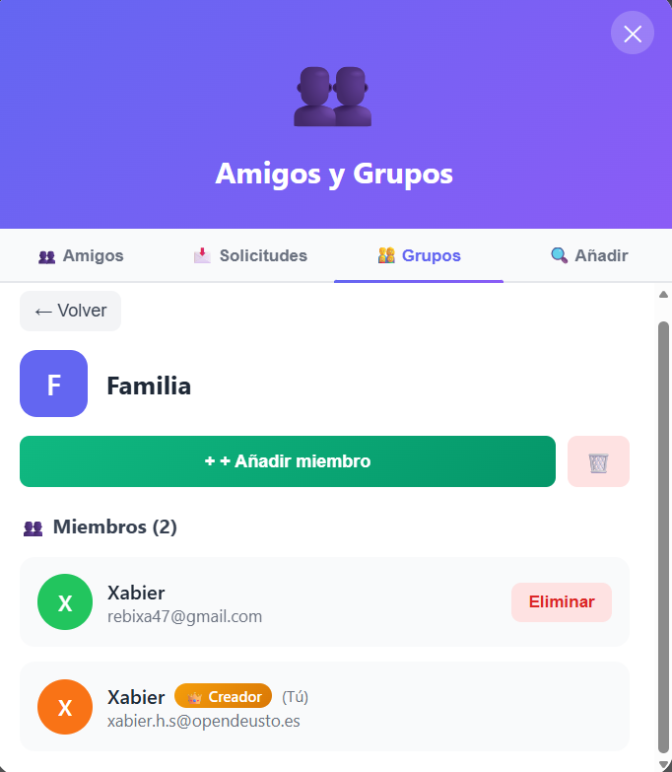
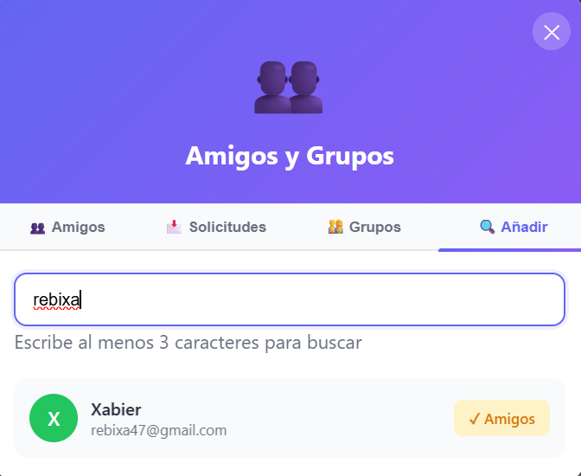
Sistema de amigos

Slide 18
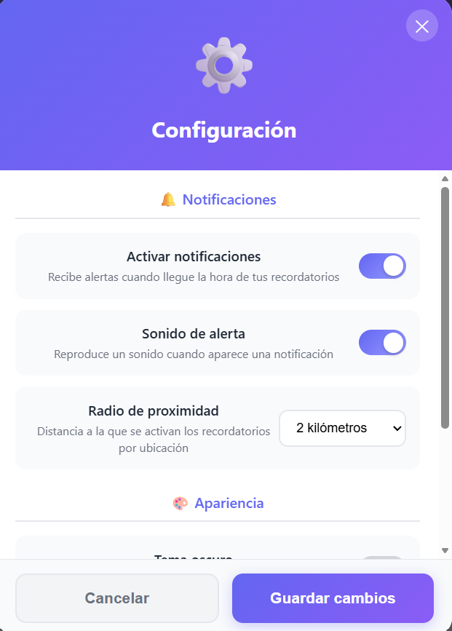
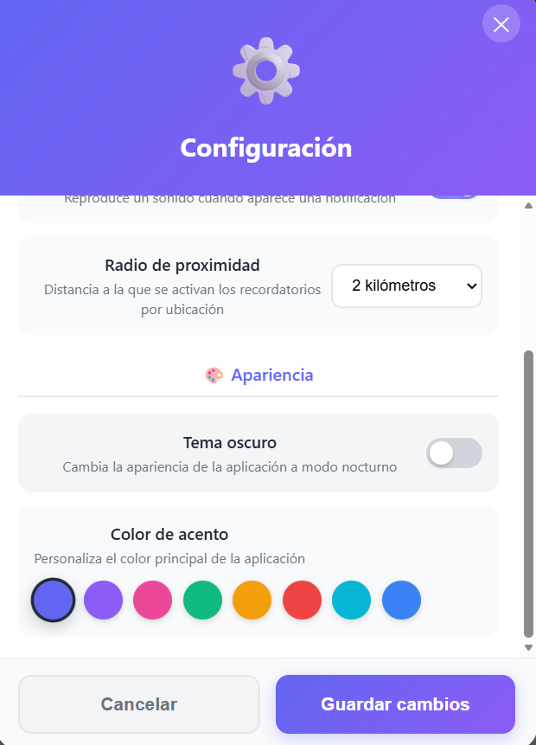
Configuración

Slide 19
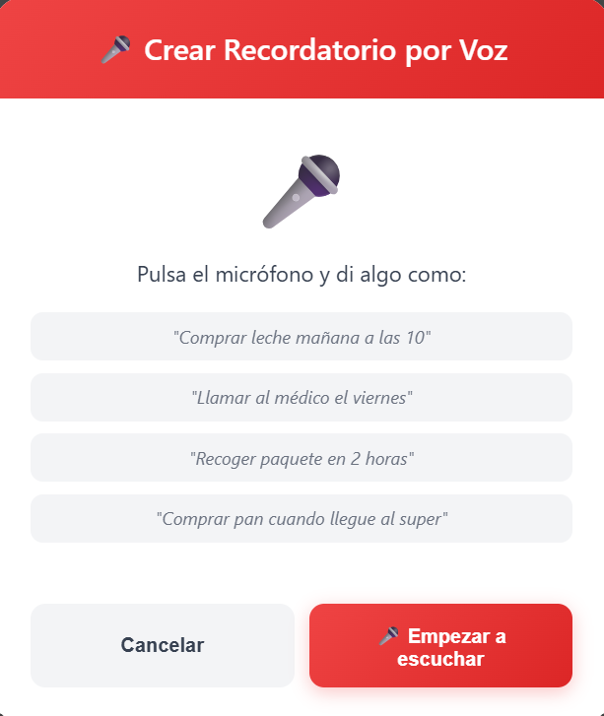
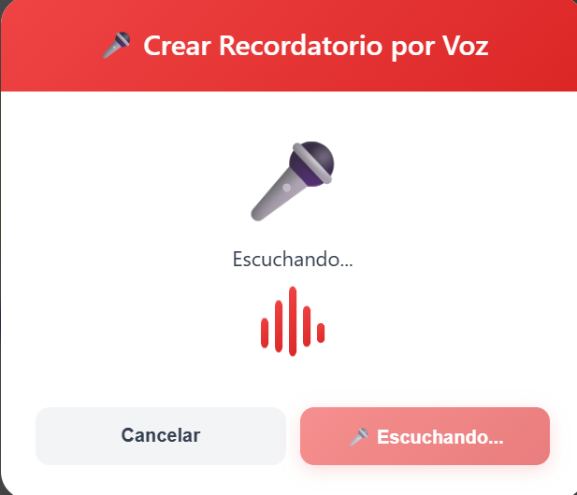
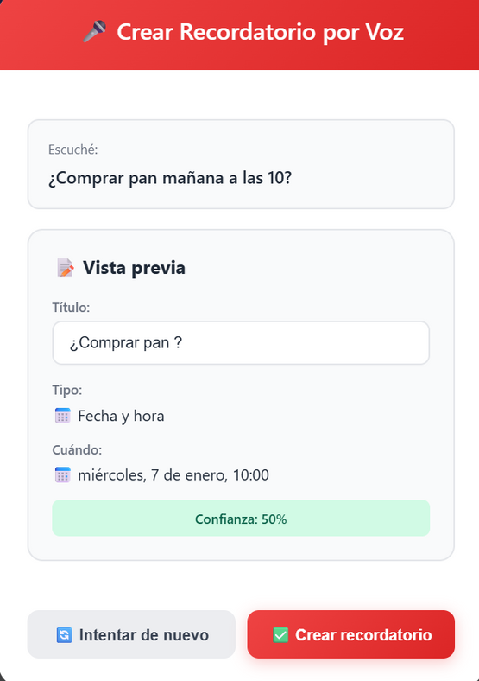
Recordatorios por voz

Slide 20

Wardiere.inc
Home
About Us
Contact
Conclusiones
Plataforma funcional de recordatorios con geolocalización
Arquitectura de microservicios profesional con Docker
Interfaz web completa con funcionalidades avanzadas

Slide 21

Wardiere.inc
Home
About Us
Contact
Muchas
Gracias!
www.reallygreatsite.com

